Slide 1
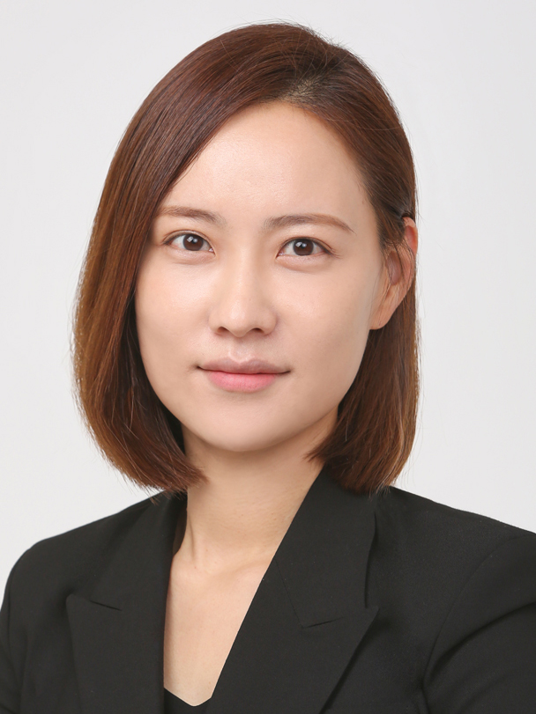


원주시의 국립현대미술관 분관 유치
추진 현황 및 향후 전략에 관한
시정질문
【나윤선 의원】

Slide 2

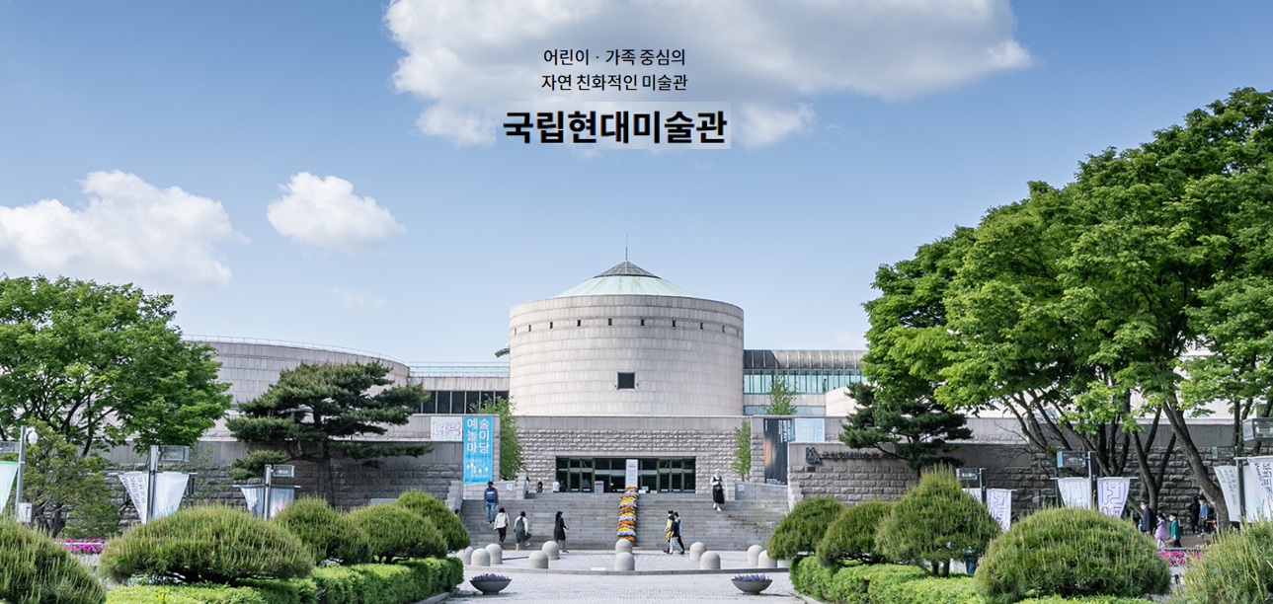

KBS뉴스7(강원) 2025.3.19(수)
원주관 건립
EBS뉴스 [청소년부모 심층기획] 2023.02.13

Slide 3
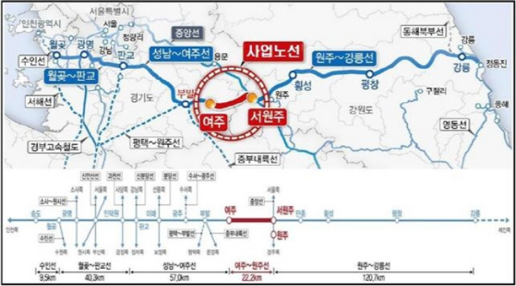
사통팔달 광역교통망은
최적의 문화향유 거점 조건이자, 해결해야 할 과제!
KBS뉴스7(강원) 2025.3.19(수)

Slide 4
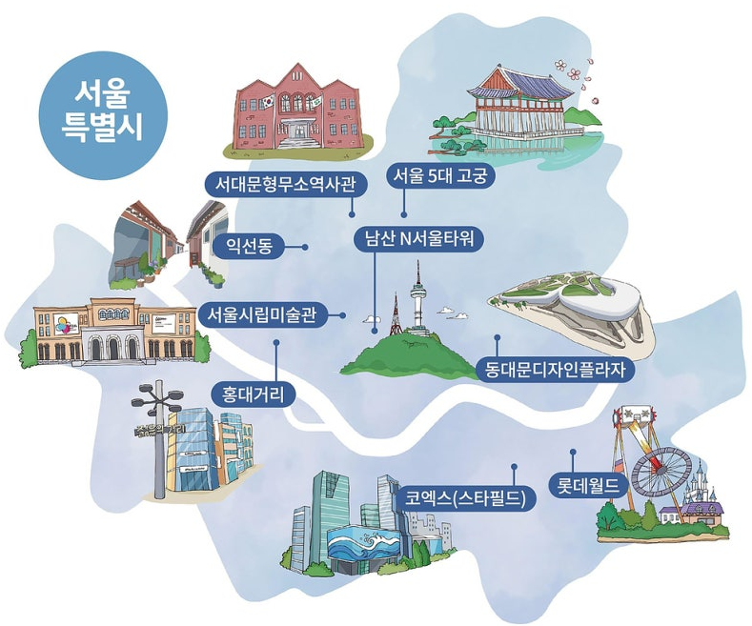
사통팔달 광역교통망은
최적의 문화향유 거점 조건이자, 해결해야 할 과제!
KBS뉴스7(강원) 2025.3.19(수)
〮 시민들의 문화향유 기회 확대
〮 문화적 수준 향상
시민의 눈높이를 고려한
국립현대미술관 분관 및
원주시립미술관 건립
방향성 설정 필요

Slide 5
KBS뉴스7(강원) 2025.3.19(수)
원주관
전시 기능을 포함한 분관 유치로
지역 문화예술 발전〮관광산업 활성화 도모
EBS뉴스 [청소년부모 심층기획] 2023.02.13

Slide 6
 | 법인설립형 | 소속기관형
장점 | 〮운영 자율성 및 전문성 -조직 운영, 예산, 인력 채용의 자율성 및 독립적 운영 가능 〮민간재원 확보 및 재정 다각화 -기부금, 기업 협력, 자체 수익 창출 등 다양한 재원 확보 수월 | 〮재정 안정성 확보 -정부 예산으로 운영되므로 재정적 안정 〮공공성 및 정책 일관성 유지 -국가 문화정책의 일환으로 공공성 및 정책 일관성 유지에 유리
단점 | 〮초기 설립 및 운영비용 부담 -설립 초기 높은 비용 부담 -국비 지원 비중 적을 경우 재정 및 운영 안전성 취약 〮공공성 약화 우려 -수익성 중심 운영으로 공공성 약화 | 〮운영 자율성 부족 -정부 지침 및 규정에 따라 운영되므로 운영의 자율성, 조직 운영 경직 〮인사 및 조직 유연성 제한 -전문 인력 채용, 탄력적 조직 운영 제약
KBS뉴스7(강원) 2025.3.19(수)
EBS뉴스 [청소년부모 심층기획] 2023.02.13

